Slide 3
Mas Jehová fué con José, y fué varón prosperado: y estaba en la casa de su señor el Egipcio.
Génesis 39:2

Slide 5
Y decían el uno al otro: Verdaderamente hemos pecado contra nuestro hermano, que vimos la angustia de su alma cuando nos rogaba, y no le oímos: por eso ha venido sobre nosotros esta angustia.
Génesis 42:21

Slide 6
1
2
3
4
5
6
ELIGE TU PREGUNTA
7
8
9
10
11
12
13
14
15
TERMINAR

Slide 7
¿José era querido por su padre Jacob?
A) No, porque era chismoso.
B) Si, porque era bien parecido.
C) Si, porque lo tuvo es su vejez.
D) No, porque era Desobediente.

Slide 8
SIGUE INTENTANDOLO ☹
INTENTAR DENUEVO

Slide 9
¡EXCELENTE!
MENÚ

Slide 10
2. ¿Cuál de estos es un sueño de José?
A) El sol, la luna y 11 estrellas se inclinaban ante él.
B) Una estatua de distintos metales era derribada.
C) 7 vacas flacas se comían 7 vacas gordas.
D) 4 jinetes traían plagas sobre la tierra.

Slide 11
SIGUE INTENTANDOLO ☹
INTENTAR DENUEVO

Slide 12
3. ¿Qué hicieron sus hermanos con él, por aborrecerlo?
A) Lo golpearon hasta matarlo.
B) Lo echaron a una cisterna y fingieron su muerte.
C) Quemaron su tienda.
D) Le quetaron su herencia.

Slide 13
SIGUE INTENTANDOLO ☹
INTENTAR DENUEVO

Slide 14
4. ¿ Quién compró a José, y qué hizo con él?
A) Barrabás, y lo hizo esclavo
B) Saulo, y lo hizo trabajar en el campo
C) Poncio, y lo hizo pesador
D) Potifar, oficial de Faraón, y lo hizo mayordomo de su casa

Slide 15
SIGUE INTENTANDOLO ☹
INTENTAR DENUEVO

Slide 16
5. ¿ Por qué razón José fue encarcelado?
A) Porque la esposa de Potifar mintió contra él.
B) Porque mató a un egipcio.
C) Porque robó en la casa de Potifar.
D) Porque dijo ser el hijo de Dios.

Slide 17
SIGUE INTENTANDOLO ☹
INTENTAR DENUEVO

Slide 18
6. ¿ Qué sueño interpreta José mientras estaba en la cárcel?
A) El sueño de las 7 espigas
B) El sueño de manojos que se inclinaban ante él
C) El sueño del copero del rey, y le pide que hable de él a Faraón
D) El sueño de un hombre con 7 candeleros y 7 estrellas

Slide 19
SIGUE INTENTANDOLO ☹
INTENTAR DENUEVO

Slide 20
7. ¿ Qué sueño tuvo Faraón?
A) 7 vacas flacas comían 7 vacas gordas
B) La tierra era inundada por un diluvio
C) Una serpiente engañaba a una mujer
D) Fuego descendía del cielo y consumía Egipto

Slide 21
SIGUE INTENTANDOLO ☹
INTENTAR DENUEVO

Slide 22
8. ¿ Cómo recompensó Faraón a José por interpretar el sueño?
A) Le dió toda su fortuna.
B) Lo puso sobre Egipto y como segundo al mando.
C) Lo envió de vuelta con su familia.
D) Lo nombró Faraón.

Slide 23
SIGUE INTENTANDOLO ☹
INTENTAR DENUEVO

Slide 24
9. ¿ Quien muere ahorcado y comido por cuervos?
A) El faraón.
B) El jefe de los coperos.
C) EL eunuco de Rey, Potiphar.
D) El jefe de los panaderos.

Slide 25
SIGUE INTENTANDOLO ☹
INTENTAR DENUEVO

Slide 26
10. ¿Cuál fue la solución que presenta José para enfrentar los 14 años venideros?
A) Que la quinta parte de todos los alimentos debe ser ahorrada.
B) Que el exceso de alimento sea guardado en los graneros.
C) Coloca Intendentes y gobernadores en cada ciudad para administrar el alimento.
D) Todas son correctas.

Slide 27
SIGUE INTENTANDOLO ☹
INTENTAR DENUEVO

Slide 28
11. ¿Cuál es el nombre del dios del Sol que veneran los Egipcios?
A) Ra.
B) Seth.
C) On.
D) Osiris.

Slide 29
SIGUE INTENTANDOLO ☹
INTENTAR DENUEVO

Slide 30
12. ¿Cuál de estas alternativas es una ciudad de Egipto?
A) Rio nilo.
B) Canaán.
C) Macedonia.
D) Heliópolis.

Slide 31
SIGUE INTENTANDOLO ☹
INTENTAR DENUEVO

Slide 32
13. ¿Cómo se llamaban los hijos de José?
A) Rubén y Simeón.
B) Efraím y Potiphar.
C) Benjamín y Manases.
D) Manases y Efraím.

Slide 33
SIGUE INTENTANDOLO ☹
INTENTAR DENUEVO

Slide 34
14. ¿Cuál es el nombre de la esposa de José?
A) Zaphna-Phannea.
B) Asenath.
C) Mikal.
D) Potiphera.

Slide 35
SIGUE INTENTANDOLO ☹
INTENTAR DENUEVO

Slide 36
15. ¿De que Hijo de Jacob, nacería el Cristo?
A) David.
B) José.
C) Judá.
D) Benjamín.

Slide 37
SIGUE INTENTANDOLO ☹
INTENTAR DENUEVO

Slide 38
REPASO

Slide 39
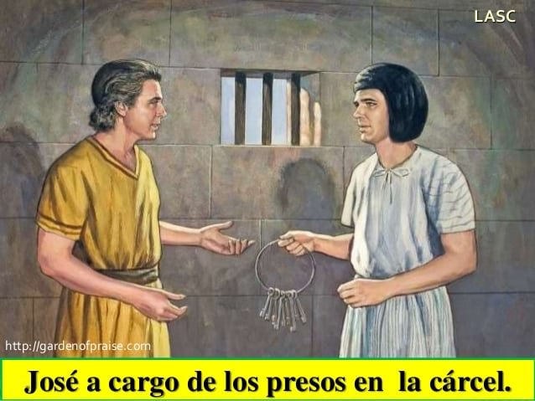
2 años en la cárcel
REPASO

Slide 40
REPASO

Slide 41
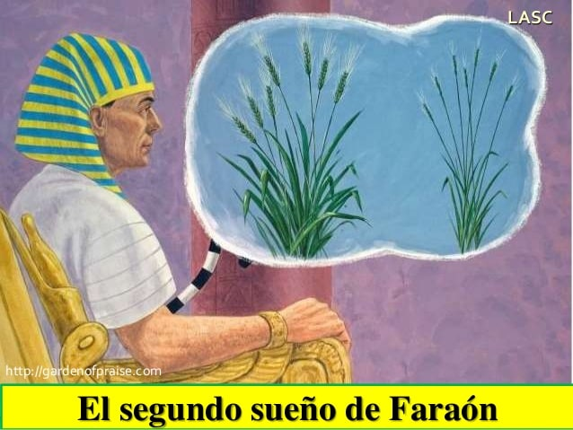
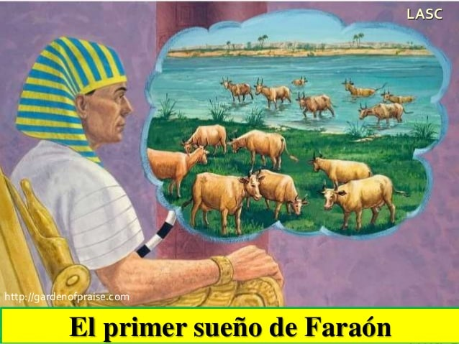
REPASO

Slide 42
REPASO

Slide 43
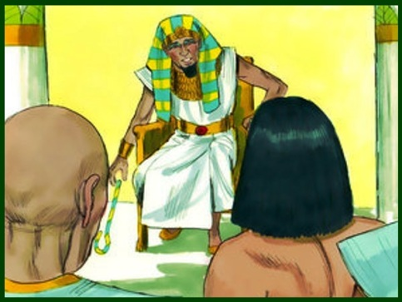
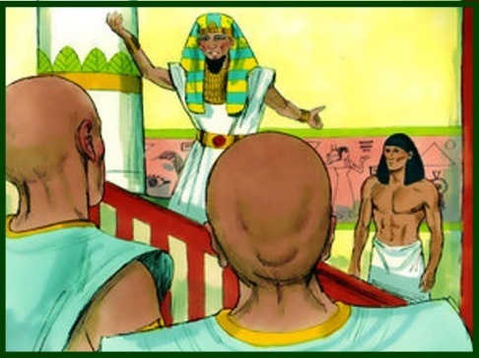
REPASO

Slide 44
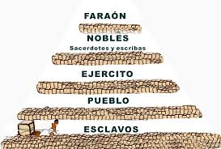
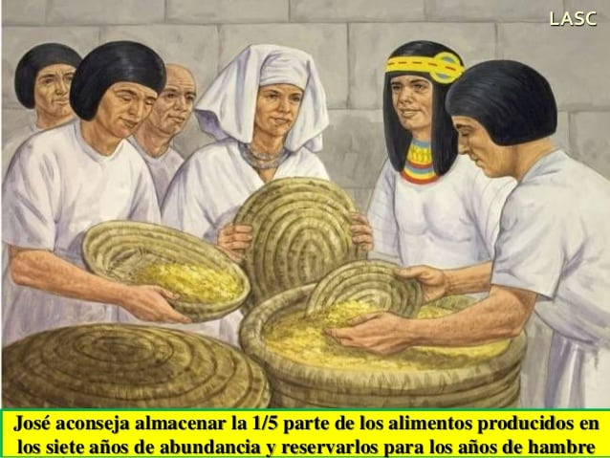
REPASO

Slide 45
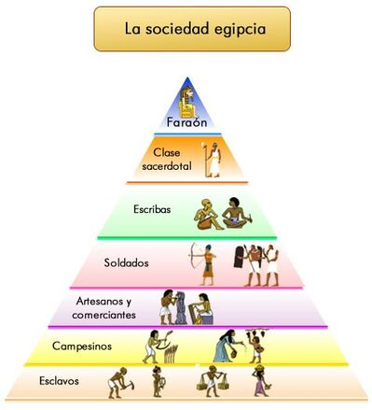
REPASO
JOSÉ

Slide 46
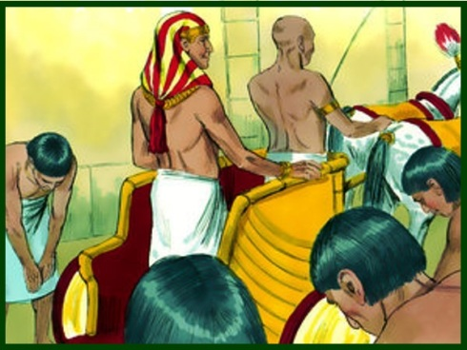
REPASO

Slide 47
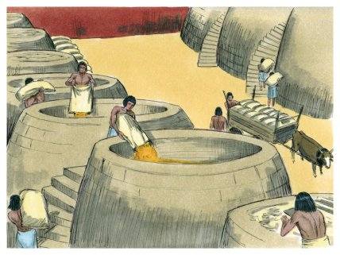
GRANEROS
Estrategia junto con la misión y visión del país
Cada ciudad en Egipto tenía sus graneros y un gobernador
REPASO

Slide 48
I. JOSÉ ABRIÓ LOS GRANEROS POR AUTORIDAD REAL. 1. Al rey de Egipto sólo se podía ir por medio de José (vers. 55). Así es con Jesús (Juan 14:6). 2. El rey ordenó que todos obedeciesen a José (vers. 56) (Juan 5:23). 3. En todo el país nadie podía abrir los graneros excepto José (Juan 3:35). II. JOSÉ ERA LA PERSONA APTA PARA ABRIR LOS GRANEROS. 1. El fue el que inventó aquel recurso de los grandes graneros, y era la persona señalada para controlarlos (versículos 33 a 36 y 38; compárense con Heb. 1: 1-3). 2. El lo hizo todo en gran escala (vers. 49). 3. El tenía sabiduría para distribuir bien aquella bendición. Fácilmente puede encontrarse la comparación. Es nuestro Señor Jesucristo el Señor de la casa; escogido entre diez mil, que ha provisto para el hambre de nuestras almas (Col. 1:19 y Juan 1:16). III. JOSÉ ABRIO LOS GRANEROS, EFECTIVAMENTE. 1. Para este propósito los había llenado. La gracia de Dios es para ser usada. 2. Abrió los depósitos en el tiempo oportuno (vers. 55-56). 3. Los mantuvo abiertos mientras duró el hambre. Nunca fueron cerrados mientras hubiera cerca un necesitado que lo requiriera. IV. JOSÉ ABRIÓ LOS GRANEROS A TODOS LOS QUE VENÍAN. 1. Mucha gente vino desde lejos en busca de alimentos (vers. 57). 2. Nadie fue despedido vacío. • Sin embargo, José vendía el alimento; mientras que Jesús la da sin dinero ni precio. ¿No acudiréis a El para obtener el pan celestial?
REPASO

Slide 49
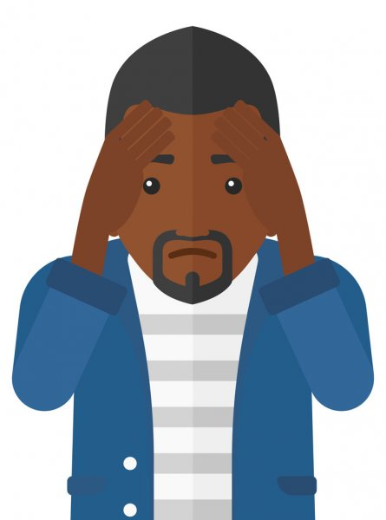
José Como Gobernador De Egipto
Remordimiento
¿han tenido remordimiento alguna vez?
¿Es malo o bueno?
¿Cuanto tiempo puede durar el remordimiento?
El pecado produce remordimientos.
El sentimiento de culpabilidad es mas intenso en los cristianos.
HOY VEREMOS EL REMORDIMIENTO DE LOS HERMANOS DE JOSÉ

Slide 50
INTRODUCCIÓN CAPITULO 42
Los Eventos de este capítulo suceden durante los primeros años de hambruna que se había extendido por toda la tierra.
José, siendo gobernador de Egipto, estaba esperando a que sus hermanos vinieran por alimento.
Una vez que llegan a Egipto, José los trata duramente.
Pero no tenía la intención de vengarse, pues sus acciones demuestran que ya los había perdonado.
Su propósito era probarlos para discernir la obra de Dios en sus corazones, humillarlos, que se lamentaran de su maldad y finalmente que recibieran la gracia y el perdón de Dios.
Cristo obra de la misma forma para traer a los pecadores a sí mismo.

Slide 51
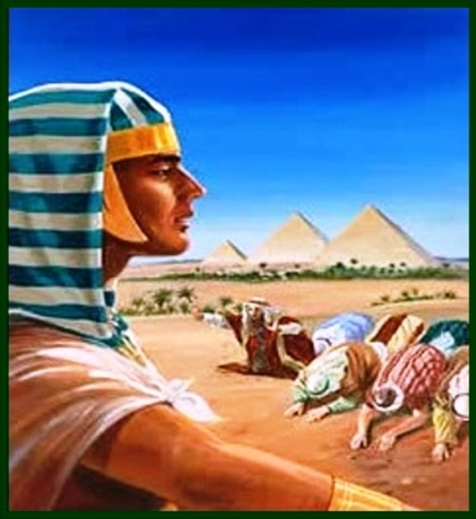
José tiene 30 años cuando comienza a servir a faraón y a gobernar

Slide 52
Vers. 1-5

Slide 54
HAMBRUNA
¿Por qué os estáis mirando?
Jacob manda a sus hijos a comprar alimentos a Egipto.
10 hermanos menos benjamín.
¿Por qué no quiso enviar a Benjamín?
El alimento guardado en Egipto no se regalaba. Ni siquiera a los de su propio pueblo.
Notese que Jacob era un hombre con mucho dinero, PROSPERO.
Sin embargo aun con toda la plata si no hay que comer no le sirve de nada.

Slide 55
JOSÉ REY DE EGIPTO Y DEL MUNDO
José abre todos los depósitos de cada ciudad.
Y vende la comida a todo el mundo.
Todo el mundo existente viene a Egipto para poder sobrevivir.
Rios secos.
Casi nada de vegetación.
Gran muerte de Fauna y Flora.
Posiblemente muchos animales extintos producto de estas hambrunas.
Los rumores de comida en Egipto se extienden cada vez mas

Slide 56
Vers. 6-17

Slide 60
SE CUMPLE EL PRIMER SUEÑO
“Y llegaron sus hermanos y se inclinaron a tierra”.
Génesis 37:6-10
José si conoce a sus hermanos pero sus hermanos NO LE CONOCIERON.
¿Por qué no conocieron a José?
José finge no conocerlos.
¿Quiso vengarse José de sus hermanos?
NO.
José demuestra acordarse de los sueños y da gloria a Dios.
José tiene un plan y no se da a conocer a ellos hasta mas adelante.
José los presiona diciendo que eran espías.
José solo quería información de su padre Jacob y hermano Benjamín.

Slide 62
PLAN DE JOSÉ
José escucha de sus hermanos que son 12 en total.
Son colocados todos los hermanos en la Cárcel por 3 días.
Solo uno podrá regresar donde Jacob para que traigan a Benjamín.
Pasados los 3 días, José cambia de idea y dice:
“Solo uno se quedará en la cárcel y todos los demás vayan en busca de su hermano menor”.
¿Por qué hizo esto?
Si hacen esto viviréis y probareis que NO SON ESPÍAS.
“YO TEMO A DIOS”

Slide 63
Vers. 18-24

Slide 64
REMORDIMIENTO Y CULPA
Todos decían que verdaderamente habían pecado contra José.
SE DAN CUENTA RECIEN DE SU ERROR.
Cuando menciona estas palabras les nace el sentimiento de culpa.
Rubén les dice que esto es culpa por vender a José.
Todos están de acuerdo que deben sufrir por el mal que hicieron a su hermano José.
José escucha a sus hermanos porque había interprete entre ellos.
José se entera de la conversación
Y Entonces…
…JOSÉ LLORA…

Slide 66
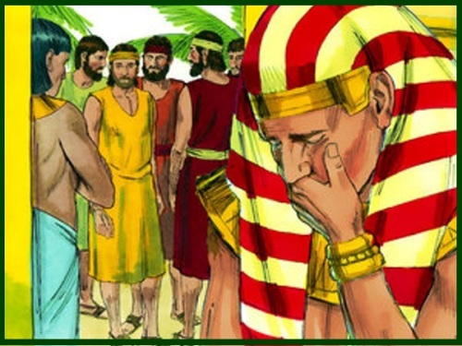
José no aguanta y llora a solas.
Se aparta y llora a solas.
José se da cuenta que sus hermanos estaban arrepentidos.
Luego les habla a todos y toma a Simeón.
Deja encarcelado a Simeón.
Todos presenciaron como José mandaba a la cárcel a Simeón.
¿Por qué Simeón?
José les da la oportunidad de reivindicarse.
Tenían que volver por su hermano Simeón.

Slide 68
Vers. 25-28

Slide 69
LOS HERMANOS REGRESAN A CANAAN
José no se venga en ningún momento.
Les está dando la oportunidad de cambiar arrepentirse y darse cuenta de su maldad.
Les devuelve todo el dinero.
El dinero es colocado en cada saco de trigo de cada hermano.
Cada saco de trigo iba en los asnos.
Todo se asustan al ver su dinero de vuelta.
“Paro cardiaco”.
¿Qué es esto que nos ha hecho Dios?

Slide 70
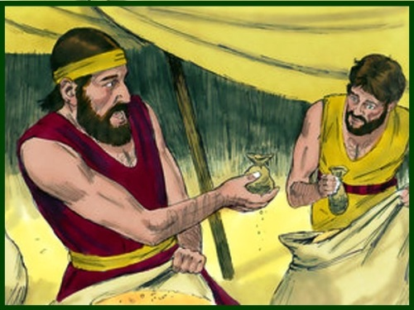
¿Por qué hace esto José?
Por amor a su familia.
El amor supera el odio y la venganza y la tristeza.
Ellos estaban aterrorizados porque ya eran sospechosos como espías. Ahora tambien podían ser acusados de ladrones.
¿Quien es el pan de Vida?
Que precio debemos pagar nosotros para tener la salvación.
¿Que nos ofrece Cristo?
¿Qué ganamos?
Así mismo fue José con sus hermanos.

Slide 71
Vers. 29-38

Slide 73
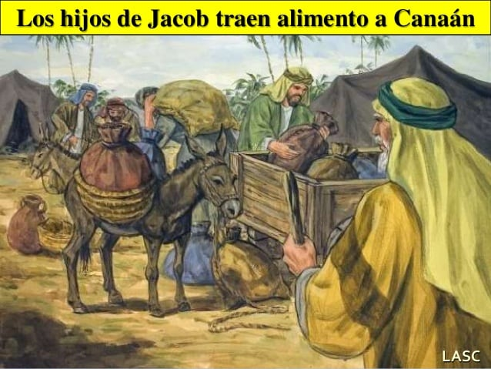
Reacción de Jacob
Los 9 hermanos cuentan todas las cosas que pasaron en Egipto a su padre Jacob.
“Hombres de Verdad, Hombres Honrados”
Debemos llevar a nuestro hermano menor Benjamín.
Para rescatar a Simeón de la Cárcel.
Jacob se lamenta de vivir.
Le quitaron a José, Ahora Simeón y mas encima quieren a Benjamín ahora.
Jacob se niega rotundamente en enviar a Benjamín.
Teme que Benjamín muera por otra bestia.

Slide 77
Intento Fallido de Rubén
Rubén ofrece a sus 2 hijos si la misión no funciona.
Intento desesperado por tratar de alegrar a su padre.
Pero no funcionó.
Jacob ya había dejado el asunto con Rubén como un buen hijo.
Para Jacob Rubén no era primogénito.
Jacob Prefiere mantener a Benjamín vivo y dejar que se muera Simeón en la cárcel.

